Slide 1
Deja avanzar las diapositivas sin usar el ratón ni el teclado.
Son fotografías en gris que irán tomando color lentamente.

Slide 2
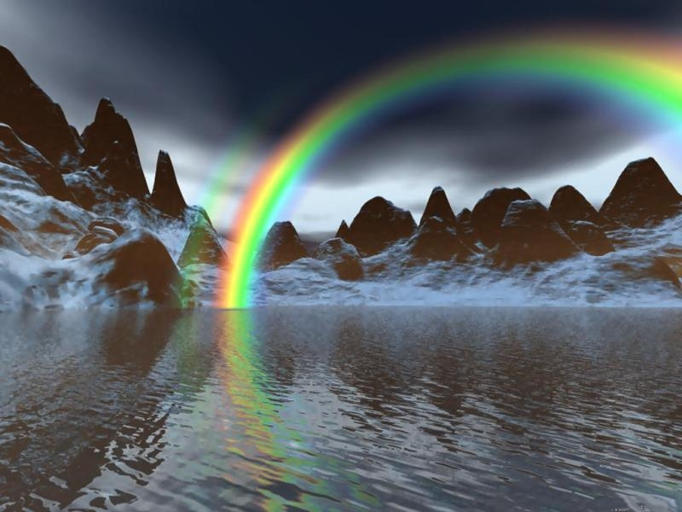
LLENEMOS EL MUNDO DE COLOR
Pintemos de VIDA y de ESPERANZA estas FIESTAS DE NAVIDAD

Slide 3
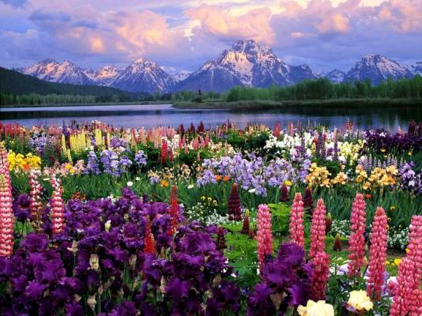
Pintemos de VIDA y de ESPERANZA estas NAVIDADES

Slide 4
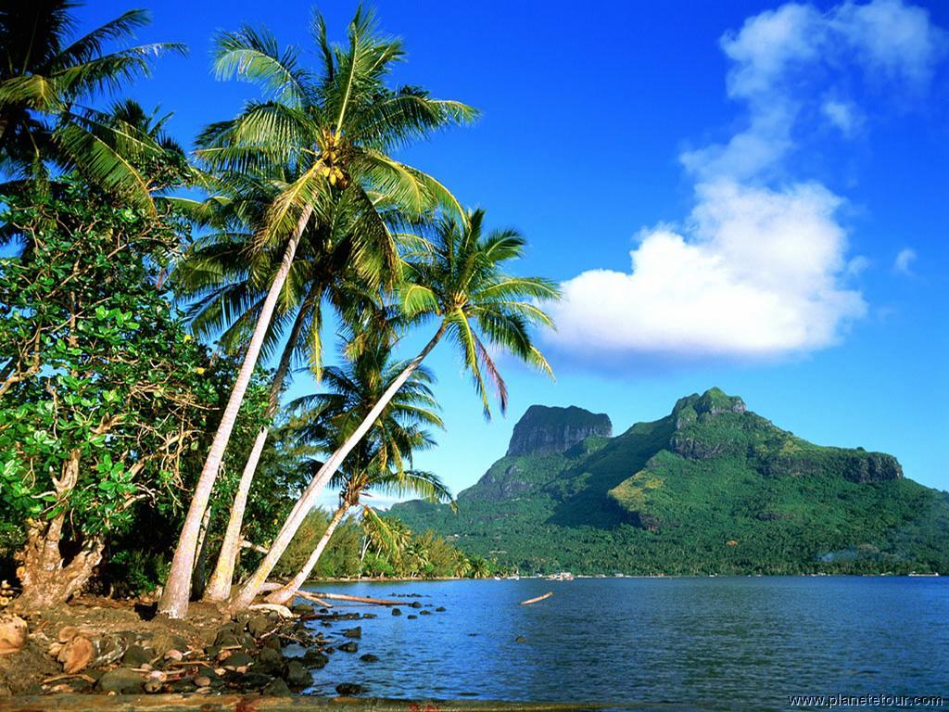
Si felicitamos, si damos cariño y tenemos detalles, llenamos el mundo de color

Slide 5
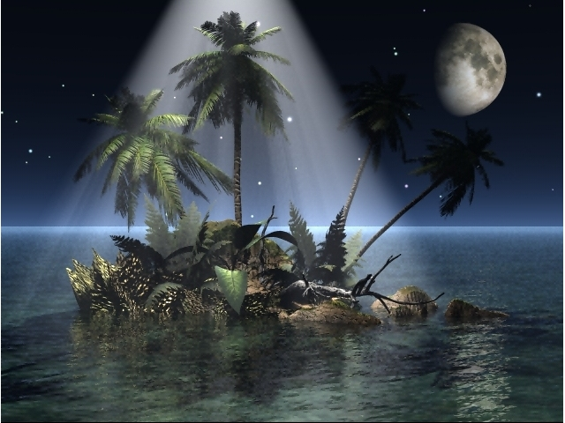
Si felicitamos, si damos cariño y tenemos detalles, llenamos el mundo de color

Slide 6
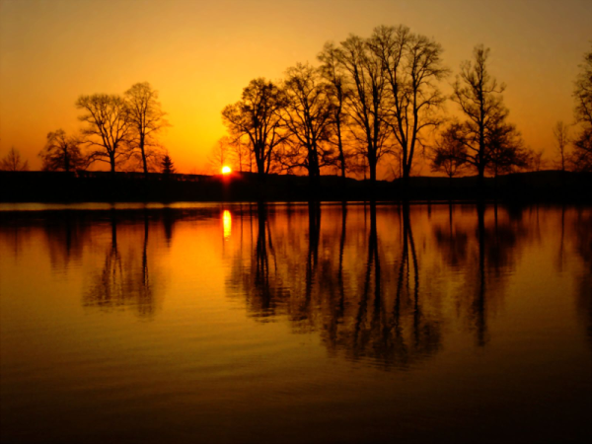
Si llevamos consuelo, si provocamos sonrisas, llenamos el mundo de color

Slide 7
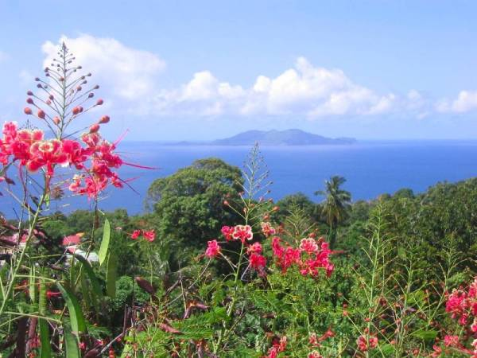
Si llevamos consuelo, si provocamos sonrisas, llenamos el mundo de color

Slide 8

Si llevamos consuelo, si provocamos sonrisas, llenamos el mundo de color

Slide 9
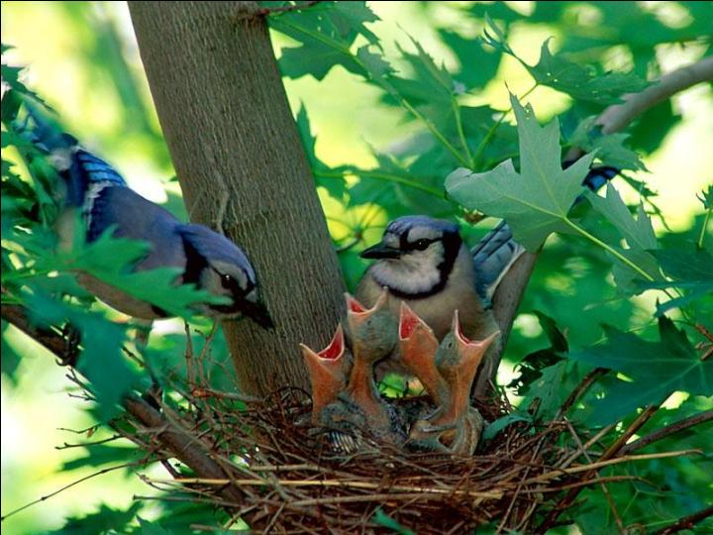
Si colaboramos, si ayudamos y servimos sin esperar nada a cambio,
llenamos el mundo de color

Slide 10
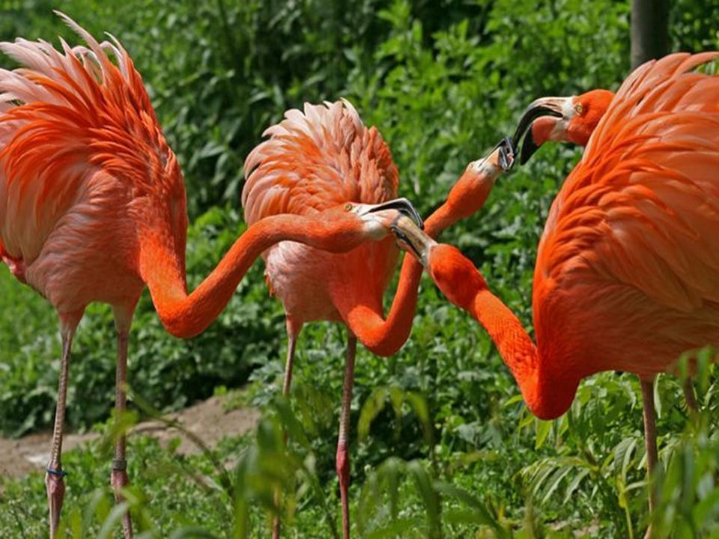
Si colaboramos, si ayudamos y servimos sin esperar nada a cambio,
llenamos el mundo de color

Slide 11
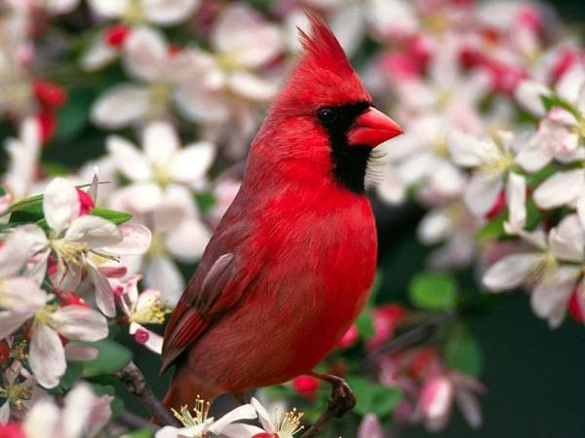
Si colaboramos, si ayudamos y servimos sin esperar nada a cambio,
llenamos el mundo de color

Slide 12
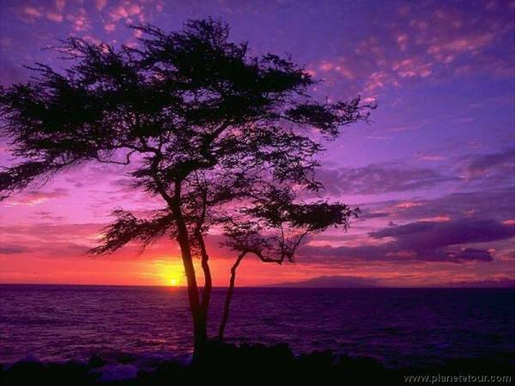
Si nos perdonamos, si salimos al encuentro para hacer las paces, amanecerá la luz, llenaremos el mundo de color

Slide 13

… llenaremos el mundo de color

Slide 14
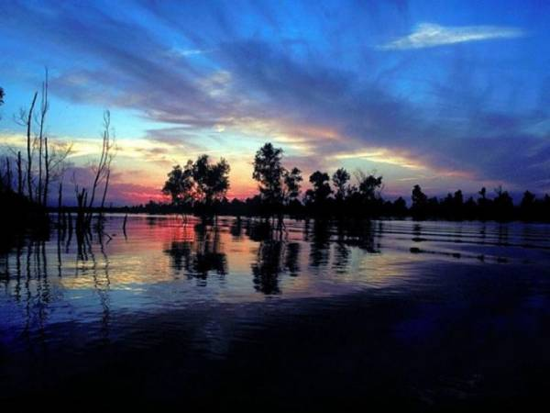
Si nos decidimos a compartir, si nos mostramos generosos y desprendidos, lo seco y árido se tornará fresco y vivo, devolveremos al mundo su color

Slide 15
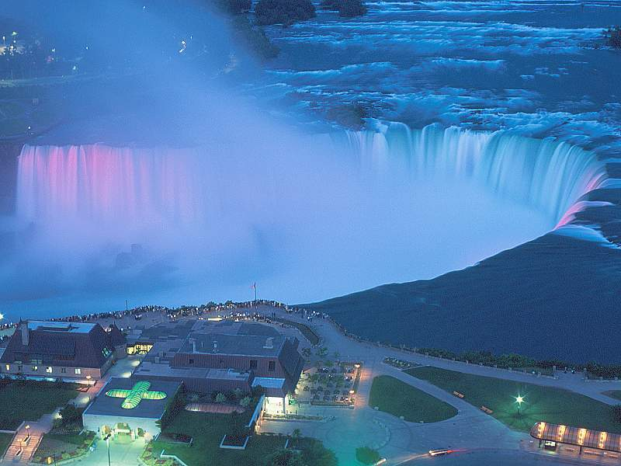
Si nos decidimos a compartir, si nos mostramos generosos y desprendidos, lo seco y árido se tornará fresco y vivo, devolveremos al mundo su color

Slide 16
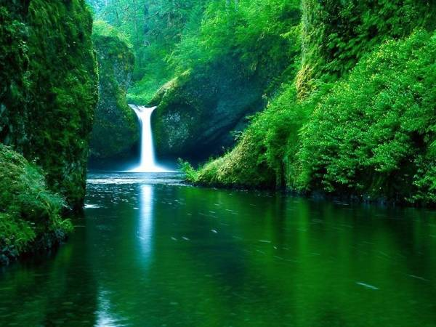
…
lo seco y árido se tornará fresco y vivo, devolveremos al mundo su color.

Slide 17
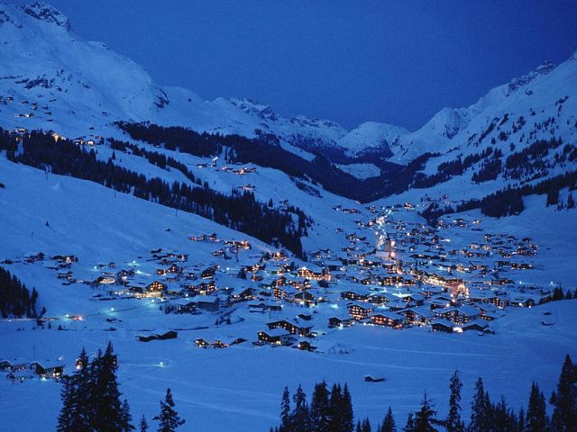
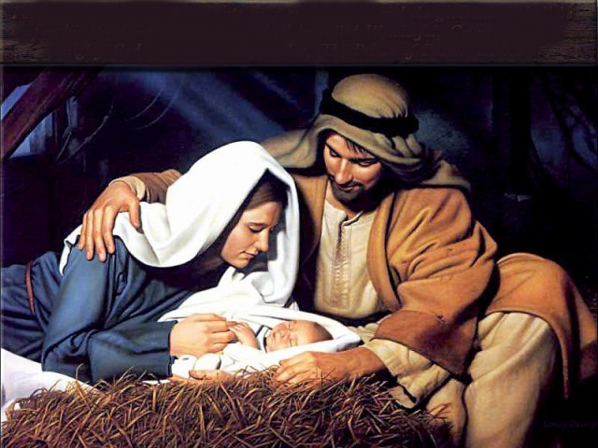
Es NAVIDAD. Dios se ha hecho uno de nosotros en un hogar de Israel.
Ha llenado de luz y de color la vida de su pueblo y de la tierra entera.
De él hemos aprendido que amar, consolar, servir, perdonar, compartir…
enriquecen y hasta salvan la felicidad de los hombres.

Slide 18
Es NAVIDAD. Dios se ha hecho uno de nosotros en un hogar de Israel.
Ha llenado de luz y de color la vida de su pueblo y de la tierra entera.
De él hemos aprendido que amar, consolar, servir, perdonar, compartir…
enriquecen y hasta salvan la felicidad de los hombres.

Slide 19
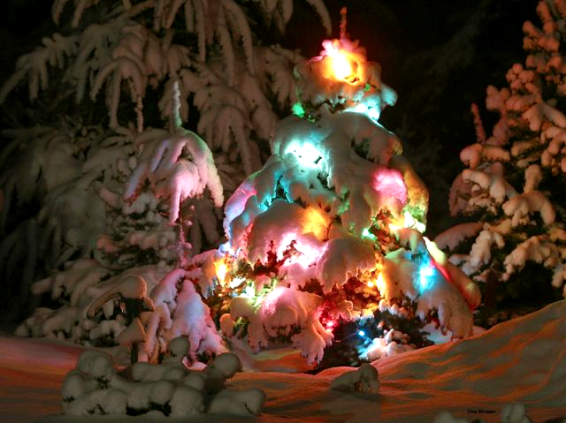
Feliz Navidad
Y, en todo amar y servir durante el 2008

